Slide 1

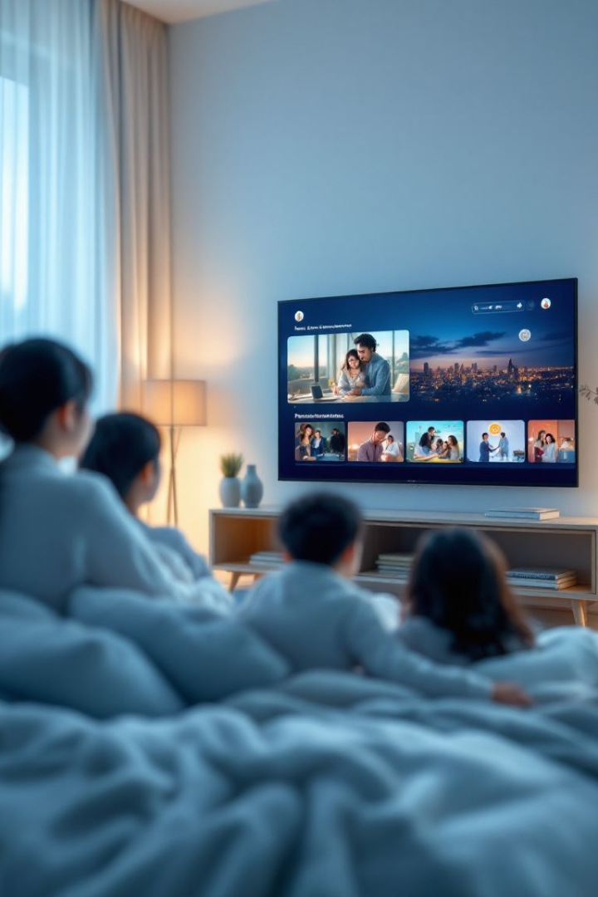

IPTV 채널 추천 서비스 기획서
사용자의 성별과 연령에 맞춰 개인화된 IPTV 채널을 추천해주는
혁신적인 서비스입니다.

Slide 2

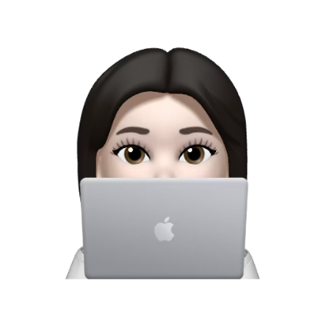
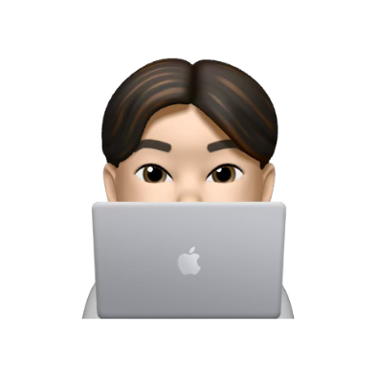

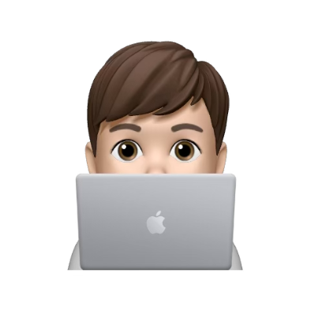

팀원 소개
Team Leader
백지연
이경준
이예림
정희섭
AI 추천 모델 개발 @ ​github.com/Jiyeon
데이터 가공, 통합 및 테스트
손동작 인식 모델 개발 @ github.com/Yerim
프론트엔드 및 백엔드 구축 @ github.com/Heesub
@ github.com/GyoungJun

Slide 3
당신의 TV, 손끝으로 FIT되다.
IFITV

Slide 4






서비스 주제
선호도 기반 추천
사용자 채널 선택 정보 활용
개인화된 추천
성별 및 연령대 맞춤형 채널 제공
실시간 편성표
현재 방영 중인 프로그램 정보 제공
시청 행동 패턴을 분석하여 개인화된 채널과 프로그램을 추천합니다. 선호 채널을 기반으로 유사한 콘텐츠를 소개합니다.

Slide 5
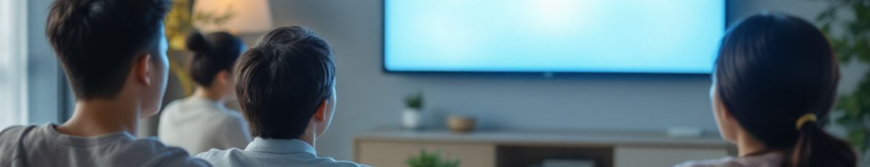



서비스 대상
다양한 연령층의 IPTV 사용자
맞춤형 추천 원하는 사용자
새로운 프로그램 탐색 희망자
전 연령대를 아우르는 서비스를 제공합니다.
개인 취향에 맞는 콘텐츠를 찾는 시청자들에게 최적화되었습니다.
다양한 콘텐츠를 쉽게 발견하고 싶은 사용자들에게 도움이 됩니다.

Slide 6








타겟 사용자
다양한 연령층
맞춤형 추천 선호자
10대부터 60대 이상까지 모든 IPTV 사용자를 대상으로 합니다.
취향에 맞는 콘텐츠를 원하는 사용자들에게 적합합니다.
시청 시간 최적화
새 프로그램 탐색자
한정된 시간에 최적의 콘텐츠를 찾고자 하는 바쁜 현대인입니다.
다양한 장르의 신규 콘텐츠를 발견하고 싶은 시청자입니다.

Slide 7
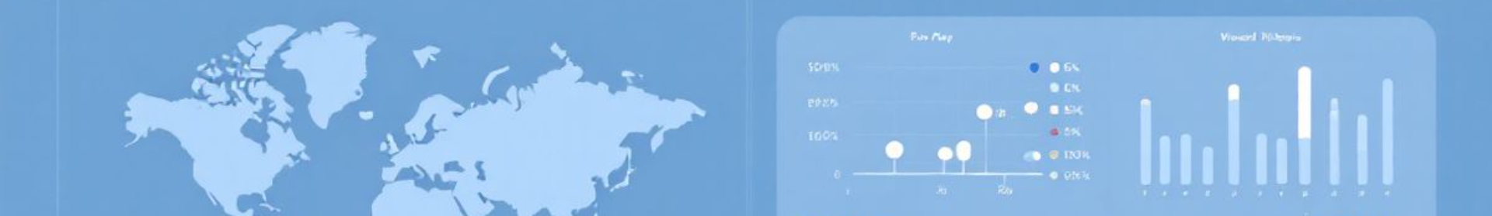




사용 데이터 및 출처
IPTV 시청 기록 데이터
방송프로그램별 성별/연령대별 시청 시간 및 시청률 데이터를 활용합니다.
출처: 미디어 통계 데이터
프로그램 메타데이터
장르, 출연진, 유사 콘텐츠 매칭 정보를 수집합니다.
당일 TV 편성표
현재 방송 중인 프로그램 정보를 실시간으로 반영합니다.
출처: 유플러스 ITPV 채널 편성표
데이터 출처
IPTV 서비스 제공업체, 공공 데이터, 웹 크롤링을 통해 정보를 수집합니다.

Slide 8
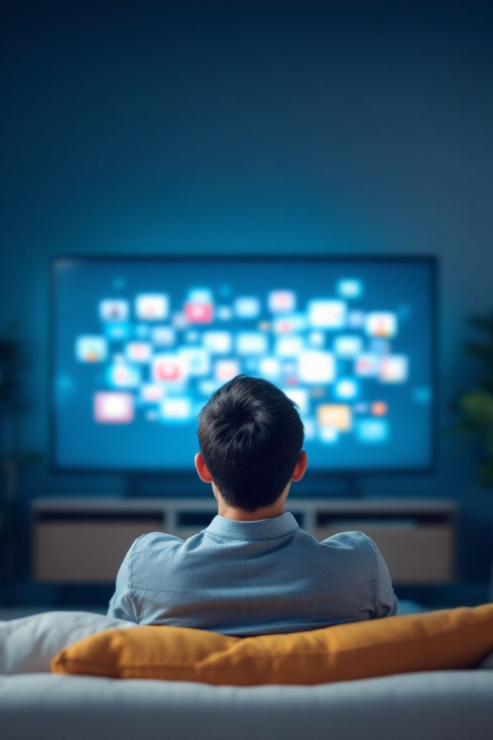
서비스를 기획한 이유
1
개인화 추천 부족
현재 IPTV는 일반적인 인기 채널 추천에만 집중되어 있습니다.
2
맞춤형 서비스 필요
사용자 선호 채널, 장르, 시청 시간대에 맞춘 추천이 필요합니다.
3
경쟁력 확보
넷플릭스, 유튜브 등의 알고리즘과 경쟁하기 위한 AI 기반 시스템이 필요합니다.
IPTV 사용자 시청 패턴을 분석하여 개인화된 추천 시스템을 제공하고자 합니다.

Slide 9

기획한 이유에 대한 근거
기술 발전
빅데이터 및 AI 기술 발전으로 맞춤형 추천 서비스의 활용이 증가했습니다.
OTT 성장
넷플릭스, 디즈니+, 웨이브 등의 성장으로 IPTV 경쟁력 강화가 필요합니다.
기존 문제점
많은 채널 속 원하는 콘텐츠 찾기 어려움, 정적인 채널 구성, 통합 추천 기능 부족.
데이터 효과
시청 패턴 분석으로 정교한 추천, 맞춤형 광고로 수익성 증가, 시청률 증가 효과.

Slide 10
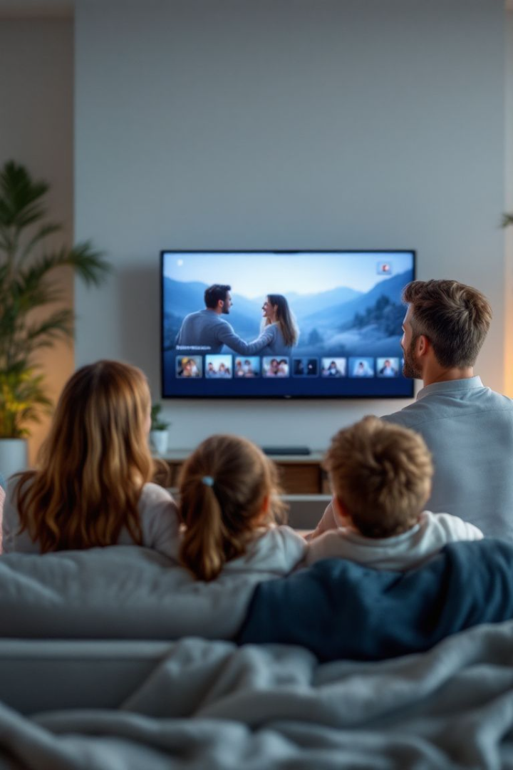




서비스 효과 및 전망
사용자 경험 개선
콘텐츠 검색 시간 감소, 원하는 프로그램 빠르게 제공
시청률 증가
추천 알고리즘으로 IPTV 시청 시간 증가
경쟁력 확보
OTT 서비스와의 차별화 제공
수익성 향상
VOD 콘텐츠 구매율 상승, 맞춤형 광고 적용
개인 맞춤형 추천을 통해 시청 만족도가 크게 증가할 것으로 예상됩니다.

Slide 11








주요 기능
맞춤 추천
기본 추천 시스템
선호 채널 기반 유사 프로그램 추천
연령/성별 기반 인기 채널 제공
사용자 정보 수집
손 모양 인식 로그인
성별, 연령대, 선호 장르, 시청 시간대 수집
웹캠 활용 제스처 기반 다중 프로필 지원
사용자는 각자 고유한 손 모양으로 프로필에 로그인하고 맞춤형 추천을 받습니다.

Slide 12
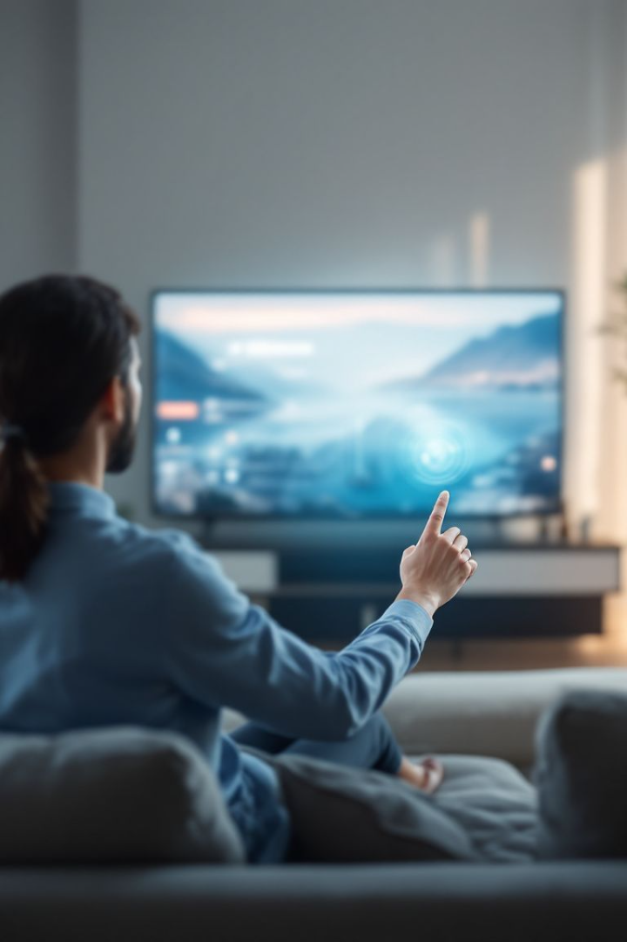




손 모양 인식 로그인이란?
카메라로 사용자의 고유한 손 모양을 인식하여 자동으로 프로필을 선택합니다.
손 모양 등록
최초 1회 사용자별 고유 손 모양을 등록합니다.
카메라 인식
TV 내장 또는 외장 웹캠이 손 모양을 실시간 인식합니다.
프로필 선택
인식된 손 모양에 맞는 사용자 프로필로 자동 전환됩니다.
맞춤 추천
개인화된 채널과 콘텐츠를 즉시 제공받습니다.

Slide 13





추천 시스템 설계
데이터 활용
추천 알고리즘
다중 프로필 지원
패턴 분석
시청 기록, 메타데이터, 실시간 편성표, 손 모양 인식 데이터 활용
협업 필터링, 콘텐츠 기반 추천, 인기 기반 추천 적용
프로필별 데이터 저장, 손 모양 인식 기반 자동 로그인 연계
프로필별 시청 시간 분석, 머신러닝 기반 인식 모델 개선

Slide 14



기술 및 개발 계획
데이터 수집 기술
인공지능 모델 개발
프론트/백엔드 구성
IPTV 시청 행동 데이터를 실시간으로 수집합니다.
맞춤형 추천과 제스처 인식을 위한 AI 모델을 구현합니다.
사용자 중심 인터페이스와 확장성 높은 서버 구축이 목표입니다.
VOD 및 실시간 방송 로그 추출
TensorFlow 기반 추천 알고리즘
React 기반 반응형 UI 설계
TV 편성표 자동 크롤링 시스템
MediaPipe 활용 손 모양 인식
Python FastAPI 백엔드 구축
손 모양 이미지 데이터셋 구축
CNN 기반 고정밀 제스처 분류
PostgreSQL 데이터베이스 연동

Slide 15
서비스 기대 효과
개인 맞춤형 경험
1
손 모양 인식으로 자동 로그인하여 사용자별 콘텐츠를 즉시 제공
동작 인식 기능
2
자동 일시정지, 제스처 기반 채널 전환으로 리모컨 없이 TV를 제어
웹캠 통합 서비스
3
영상통화, 공동 시청, 홈 피트니스 모드로 IPTV 활용도를 높임
안전 및 건강관리
4
노약자 이상 행동 감지, 어린이 시청 제한으로 가족 안전을 보호
이탈 방지 시스템
5
시청 패턴 분석으로 맞춤형 혜택을 제공하여 서비스 충성도를 유지청 패턴 분석으로 맞춤형 혜택을 제공하여 서비스 충성도를 유지합니다.

Slide 16
자주 묻는 질문 (FAQ)
제스처 인식은 어떤 환경에서 가장 잘 작동하나요? 밝은 실내 환경과 사용자의 손이 웹캠에 잘 보이는 조건에서 최적화됩니다.
개인정보는 어떻게 보호되나요? 모든 제스처 데이터는 로컬에서 처리되며 시청 패턴만 암호화하여 서버로 전송됩니다.
기존 IPTV와 호환되나요? 대부분의 최신 스마트 TV와 셋톱박스에 웹캠 연결만으로 서비스를 이용할 수 있습니다.
인터넷 연결이 불안정할 때도 작동하나요? 기본 제스처 기능은 오프라인에서도 작동하며, 추천 기능은 연결 시 자동 업데이트됩니다.
여러 가족 구성원을 어떻게 구분하나요? 각 사용자의 고유한 손 모양 패턴을 등록하여 자동으로 프로필을 전환합니다.

Slide 17
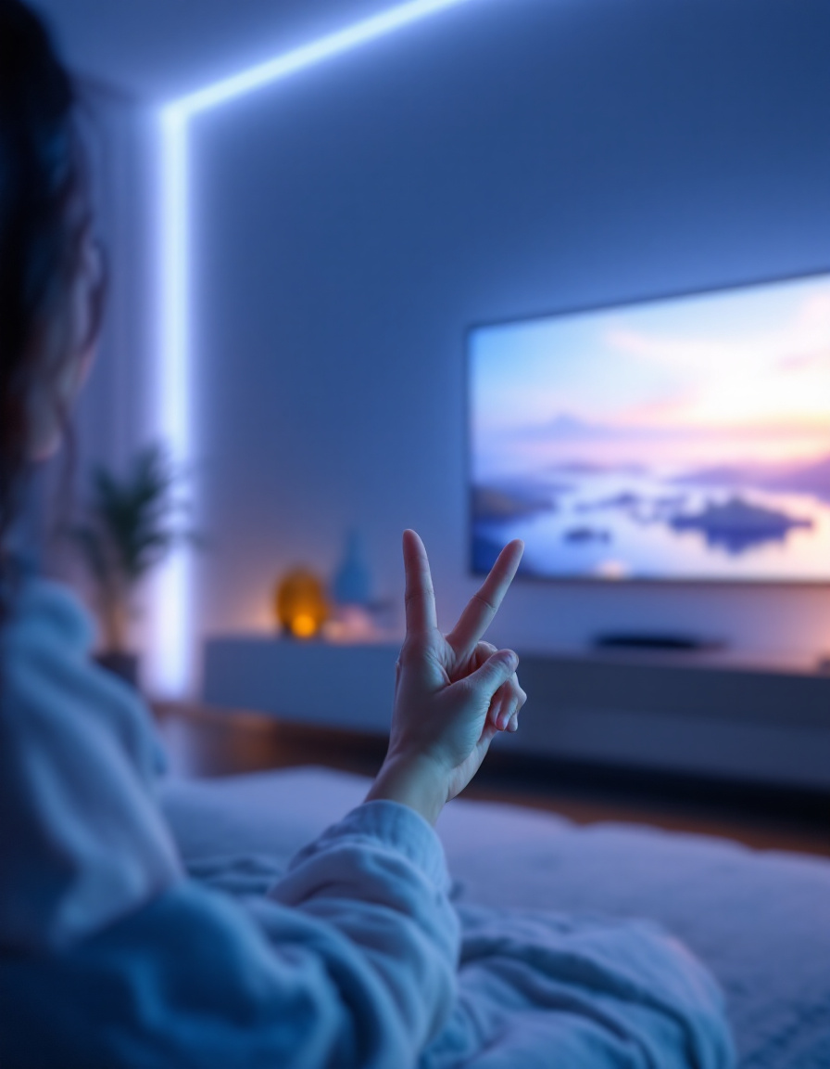
IFITV로,
당신만을 위한 TV 경험을 손끝으로 완성하세요.

